Slide 1
Úvod do výuky češtiny jako druhého/cizího jazyka
Linda Doleží
Přednáška 6

Slide 2
Děti a mládež – shrnutí
Osvojování jazyka
Jazyková diagnostika
(doplnění Cvejnová et al. (2007): https://www.inkluzivniskola.cz/sites/default/files/uploaded/diagnostika_urovne_znalosti_ceskeho_jazyka_cic.pdf)
Zkoušky
SERRJ
EJP

Slide 3
Národní ústav pro vzdělávání (NÚV)

Slide 4
Meta, o.p.s.
Zdroja: Meta, o.p.s.

Slide 5
Zdroj: Meta, o.p.s.

Slide 6
Děti v předškolním věku
Citlivé období
MŠ – záruka osvojení jazyka?

Slide 7
Předškolní věk – vybrané materiály
Charvátová-Kopicová, V. (2012): Šimonovy pracovní listy. Logopedická cvičení. Portál, Praha.
Doleží, L. (2017): Hrajeme si s říkankami. NIDV, Praha.
Kmentová, M. (2018): Slovo, slůvko, slovíčko, honem poběž, písničko! Hudební činnosti v logopedické prevenci. Portál, Praha.
Kotyková, S., Lejnarová, I. (2005): Čeština pro malé cizince 1. Knižní klub, Praha.

Slide 8
Video
Kmentová, M.: Hudební činnosti při osvojování češtiny jako druhého jazyka. NIDV, Praha.

Slide 9
Děti na ZŠ
Zdroj: Meta, Oo p. s.
Příprava ZŠ na žáka-cizince
Integrace a inkluze
Přijímací řízení
(Nejen) jazyková diagnostika
Nová legislativa a podpůrná opatření
Kurzy češtiny

Slide 10
Mladší školní věk – vybrané materiály
Kotyková, S., Lejnarová, B. (2005): Čeština pro malé cizince 2. Knižní klub, Praha.
Gjurová, N. (2011): Čeština jako cizí jazyk pro začínající školáky. Metodika pro učitele. Portál, Praha.
Škodová, S.(2010, 2012): Domino 1 – Český jazyk pro malé cizince, Domino 2 – Český jazyk pro malé cizince. Wolters Kluwer, Praha.
Svobodová, J.(2012): Učím se česky 1 – pracovní učebnice. Harry Putz.

Slide 11
ZŠ
Táborková, J. (2017): Hezky česky II. Soubor materiálů k podpoře výuky českého jazyka pro cizince na úrovni začátečník a mírně pokročilý (pracovní listy a metodické pokyny). NIDV, Praha.
Táborková, J. (2016): Hezky česky I. Soubor materiálů k podpoře výuky českého jazyka pro cizince na úrovni začátečník zahrnuje pracovní listy s tematicky uspořádanými lekcemi a metodické pokyny.
Kol. autorů (2009): Pracovní listy pro výuku českého jazyka. Společný projekt ZŠ Bdělá pod Bezdězem a Základní školy a Mateřské školy T. G. Masaryka Zastávka.
Jaurisová, B., Pánová, M. (2016): Prázdninová škola češtiny. Soubor materiálů k podpoře výuky českého jazyka pro cizince na úrovni začátečník – 10denní kurz českého jazyka. NIDV, Praha.

Slide 12
Videokurz
Brumlichová, Z. (ed.): Čeština do školy: audiovizuální kurz češtiny pro žáky s odlišným mateřským jazykem.

Slide 13
ČDJ
Vzdělávací obsah – ČDJ
E-learning pro děti a mládež – www.czech2.cz
Aplikace – Click4Czech
Ahoj – časopis češtiny pro cizince (vydává jazyková škola StudyCzech)

Slide 14
Děti a mládež na SŠ
Přijímací zkoušky
Maturita

Slide 15
Nová učebnice

Slide 16
AUČCJ – Metodiky – výběr

Slide 17
SPU

Slide 18
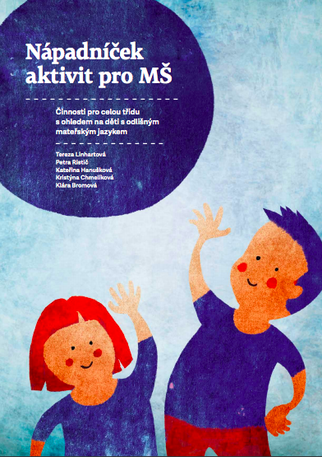
Meta – metodiky – výběr

Slide 19
Video – Karla Kubíčková
http://vimeo.com/60538165

Slide 20
Jazyková podpora
Buddies – Nesehnutí
Dobrovolníci – OPU, Charita

Slide 21
RODIČE

Slide 22
Odkazy
www.inkluzivniskola.cz
www.cizinci.nidv.cz
www.nuv.cz
www.cic.cz
www.auccj.cz

